Slide 1
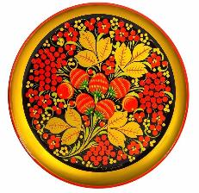
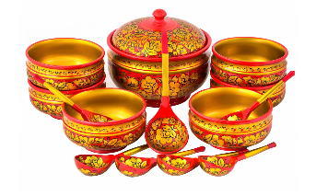
МАДОУ "Детский сад №10"
Проект
Тема: "Хохлома, хохлома разукрасилась земля!"
2-ой младшей группы №1
Разработали воспитатели:
Назарова Н.Н
Пыхтина И.А
г. Курчатов 2022-2023

Slide 2
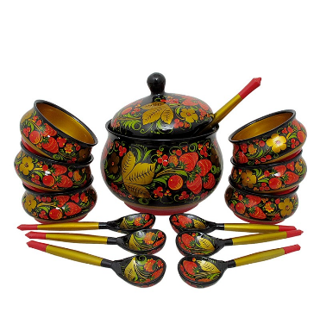
Цель: ознакомление детей с народно-прикладным творчеством

Slide 3
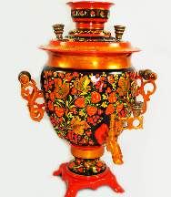
Задачи
Познакомить детей с хохломской росписью, дать понятие, для чего служит эта роспись, показать предметы, расписанные хохломой.
Научить рисовать простейшие элементы хохломской росписи, развивая чувство цвета, творчество, фантазию.
Воспитать интерес к русскому декоративно-прикладному искусству.
Продолжать воспитывать в детях любовь к народным традициям.

Slide 4
Актуальность
Живопись и декоративно-прикладное искусство является одним из факторов гармоничного развития ребенка дошкольного возраста ,которое происходит в процессе приобщения детей к богатству человеческой культуры, к опыту, накопленному предшествующими поколениями. Культурное наследие народа-огромное богатство ,которым каждому ребенку нужно научиться правильно распоряжаться. В современном мире,наполненным компьютерными
технологиями в каждой отрасли,в котором живут и
растут наши дети ,очень важно познакомить их с
возникновением ,развитием и особенностями нашей
традиционной народной культуры,
а именно с народными промыслами России. Декоративно-прикладное искусство приобщает к культурно-историческому наследию своего народа, передает красоту родного края, прививает художественный вкус и помогает гармоничному развитию личности.

Slide 5
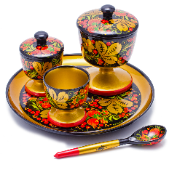
Предполагаемые результаты
Знакомство с элементами хохломской росписи.
Развитие творческих способностей детей.
Воспитание любви и уважительного отношения к членам семьи.
Чтение стихов, частушек о хохломе и использование их в игровой деятельности.

Slide 6
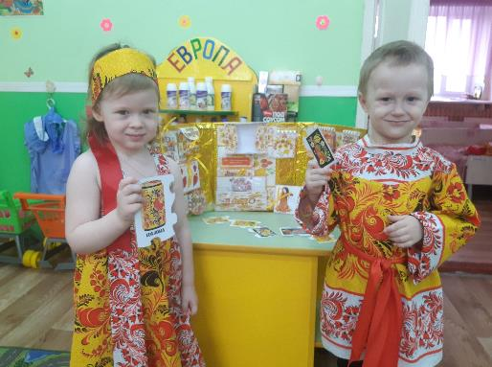
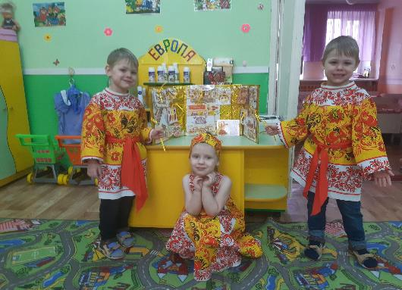
Продукт проектной деятельности
ЛЭПБУК
"Золотая хохлома"

Slide 7
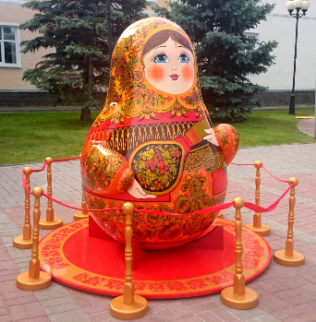
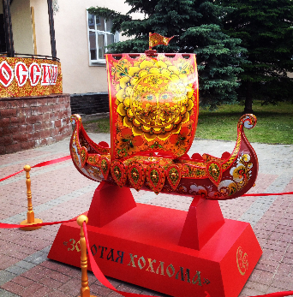
Тип проекта: информационно-творческий
По числу участников - групповой
По времени проведения - среднесрочный (сентябрь-ноябрь)
Участники: дети, педагоги, родители.

Slide 8
Этапы проекта
Подготовительный (определение темы работы над проектом, постановка проблемы и выявление её актуальности).
Основной (сбор и систематизация материалов в соответствии с темой).
Заключительный (анализ полученных знаний, подведение итогов, оформление результата).

Slide 9
1-й этап
Подготовительный.
"Деятельность педагога и деятельность родителей"
Сбор экспонатов и оформление выставки "Золотая хохлома" в группе.
Создание мультимедийной презентации "Золотая Хохлома".
Разработка примерных конспектов занятий.
Подборка дидактических игр.

Slide 10
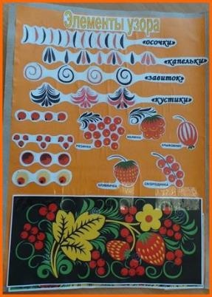
1-й этап
Подготовительный. Сентябрь.
"Деятельность педагога и деятельность родителей"

Slide 11
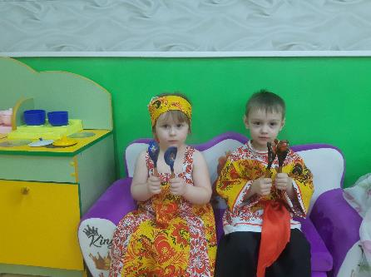
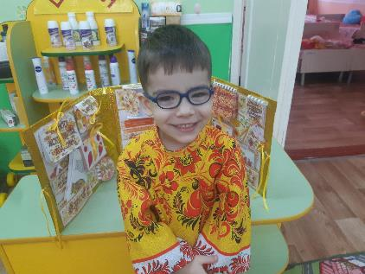
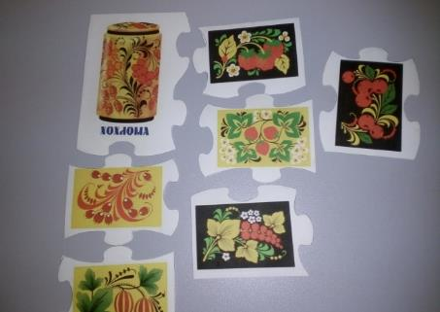
2-й этап
Основной.
"Деятельность детей, педагога и родителей"
Образовательная область "Коммуникация"

Slide 12
1-я неделя:
Познавательное развитие (окружающий мир)
Беседа "Знакомство детей с предметами прикладного народного промысла, выполненными техникой росписи Хохлома"
Активизирующая ситуация:
"Ребята, к нам сегодня в гости пришёл мишутка, который побывал на ярмарке, посмотрите, что у него в руках? Ложечка, да не простая, а золотая...
Вторая половина дня
Разучивание потешек по теме "Хохлома"

Slide 13
Первая половина дня.
Развитие речи.
Проведение народной хороводной детской игры "На весёлой ярмарке"
Активизирующая ситуация:
Звучат народные мотивы, шум ярмарки...
Вторая половина дня.
Театрализованная игра "Лиса со скалочкой".

Slide 14
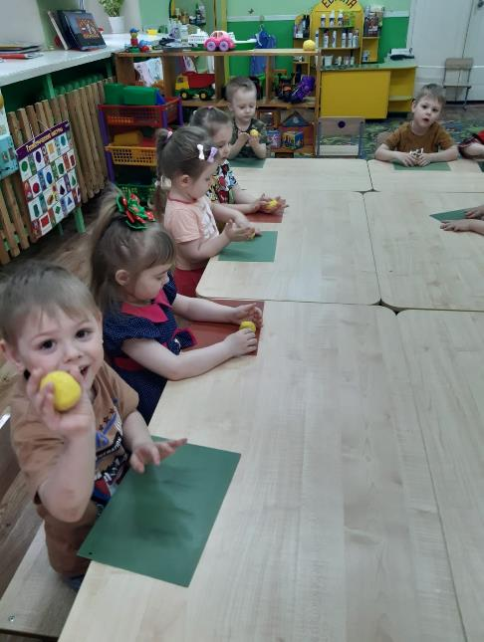
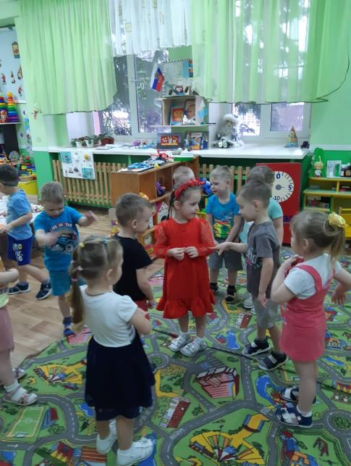

Slide 15
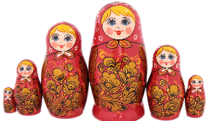
2-я неделя:
Первая половина дня.
Познавательное развитие (ФЭМП)
Закрепление умений различать одинаковые по форме и цвету, но разные по величине и форме предметы, используя слова: большой, маленький.
Активизирующая ситуация:
Ребята, сегодня к нам в гости пришла русская красавица-матрёшка с сестричками, давайте посмотрим, какая из них самая старшая...

Slide 16
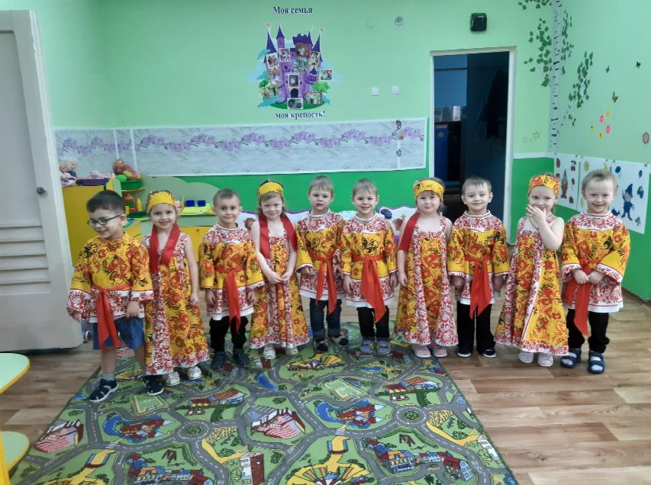

Slide 17
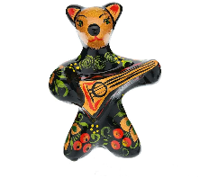
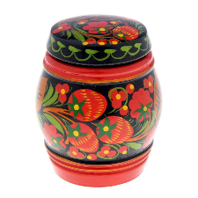
3-я неделя:
Первая половина дня.
Художественно-эстетическое развитие.
Лепка "Бочонок для мёда"
Активизирующая ситуация:
Наш друг Мишутка любит мёд, давайте подарим ему бочонки для мёда...
Вторая половина дня.
Д/и "Разноцветная хохлома"

Slide 18
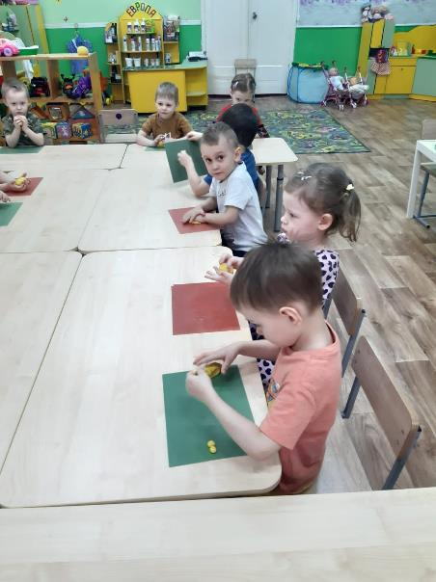
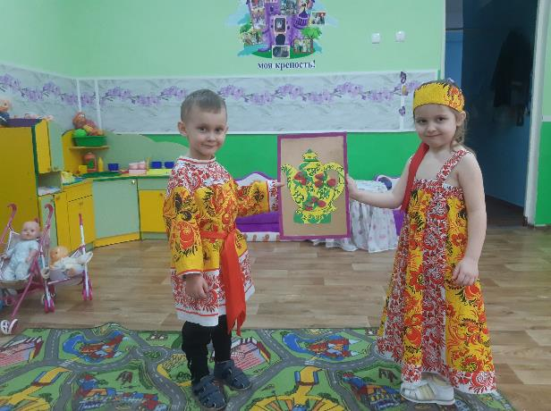

Slide 19
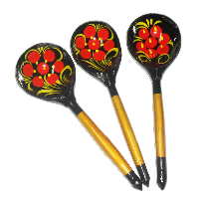
4-я неделя:
Первая половина дня.
Художественно-эстетическое развитие.
Рисование "Расписная ложечка для Мишутки"
Активизирующая ситуация:
Чтобы наш друг Мишутка не ел мёд лапой, давайте подарим ему красивые расписные ложки...
Вторая половина дня.
Игра-путешествие "Хохломская сказка"

Slide 20
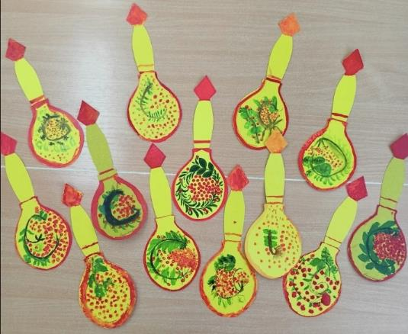
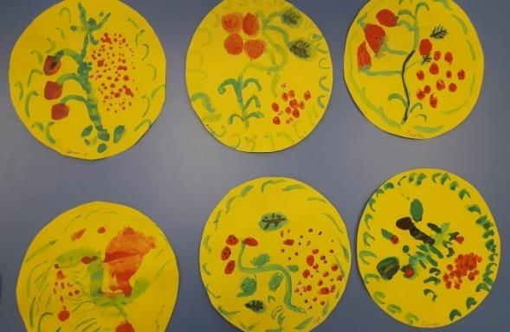

Slide 21
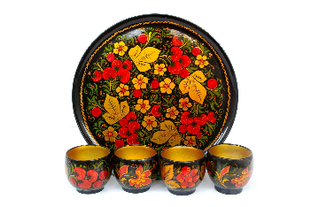
Методическое обеспечение:
Василенко В.М. "Искусство хохломы", 2009.
Емельянова Т.И. "Золотая Хохлома". Альбом, 2010.
Жегалова С.К. "Русская народная живопись"/ Жегалова С.К. Прикладное искусство, 2008.
Хохломская роспись, Орлова Л.В., рабочая тетрадь по основам народного искусства.
Ресурсы Интернета.

Slide 22
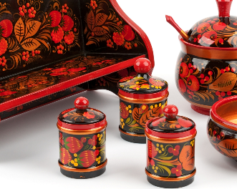
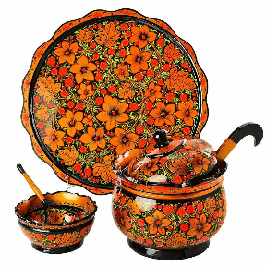
Спасибо
За
Внимание!

